Slide 1
Aftrap van IBS week
Presentatie van maandag 7 september 2020

Slide 2
Programma van vandaag
Terugblik op vorige week
Check hoofd- en deelvragen.
Check gesprek opdrachtgever.
Programma van deze week
Eisen en opbouw van het adviesrapport
LUNCHPAUZE
Onderzoeksvaardigheden

Slide 3
Terugblik op vorige week
Check hoofd- en deelvragen > hebben alle groepen deze vragen af? Check gesprek opdrachtgever > zijn alle eerste vragen beantwoord? Zijn er vervolgafspraken gemaakt?

Slide 4
IBS programma van deze week
Uit Wiki week 3:
Het doel van deze week is om inzicht te krijgen in verschillende onderzoeksmethoden.
Aan het einde van deze week hebben jullie een plan van aanpak gemaakt voor de het onderzoek.
 | Onderzoeksvaardigheden Kennismaking methoden en selectie methodes Politiek Onderzoeksvragen Doelgroepanalyse / stakeholderanalyse Desk/fieldresearch Plan van aanpak opstellen

Slide 5
Maandag | Dinsdag | Woensdag | Donderdag
1. Opbouw en eisen aan adviesrapport. Check hoofd- en deelvragen. Check gesprek opdrachtgever. 2. Onderzoeksvaar- digheden. Kennismaken met diverse onderzoeksmethoden + selecteren onderzoeksmethode | 1.Onderzoeksvaardighe-den: topic lijst/ enquête 2.Onderzoeksvaardig-heden: verwerken van data Doelgroepanalyse/ Stakeholdersanalyse à voorbereiden voor veldbezoek woensdag. | 1. Op locatie op onderzoek uit/ huidige situatie in beeld brengen o.a. met foto’s. 2.Deelvraag 1 beantwoorden: combi deskresearch/ fieldresearch | 1. Wie en wat zijn de stakeholders? N.a.v. bezoek locatie 2. Deelvraag 1 beantwoorden combi deskresearch/ fieldresearch Deadline versie 1 LA 1 24.00 uur

Slide 6
2021_LBS_1_Onderzoeksmethodes
Leerdoel
Je kunt onderzoeksmethodes onderscheiden.
Je kunt de gekozen veldonderzoeksmethode onderbouwen.
Samenwerken
Deze opdracht maak je in groepsverband.
Plaats je product op het Leerplatform.
Bekijk leerproducten van anderen en geef feedback.
Verbeter je leerproduct en plaats versie 2
Versie 1 10-09-2020
Versie 2 17-09-2020
Leerproduct
Een verslag met daarin:
Uiteenzetting van mogelijke onderzoeksmethodes om veldonderzoek te verrichten.
Motivatie van de gekozen onderzoeksmethodes
Uitwerking gekozen methodes
Bijeenkomsten
Bijeenkomsten onderzoek
Workshops specialisatie
Zelfwerkuren
Leerpad
Uiteenzetting van de mogelijke onderzoeksmethodes die geschikt kunnen zijn om jullie onderzoeksvraag te beantwoorden.
Jullie maken een keuze uit de onderzoeksmethodes die gebruikt worden voor het kwalitatieve en kwantitatieve onderzoek.
Motiveer waarom de gekozen methodes geschikt zijn om jullie onderzoeksvraag te beantwoorden.
Werk de methodes uit zodat je klaar bent voor de uitvoering van het onderzoek.
Voeg begeleidende afbeeldingen toe en denk aan een bronvermelding.
Bronnen
Lessen over onderzoeksmethoden
Fasen van de onderzoeksmethode

Slide 7
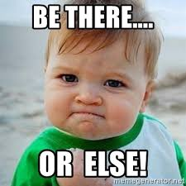
LET OP: donderdag L&O eerste uur
Donderdag om 9.00 krijgen jullie informatie over de keuzedelen voor periode 2.
Na de informatie staat er een formulier klaar in Teams waarop je je keuzes gaat doorgeven.

Slide 8
Opbouw van en eisen aan het adviesrapport
Je gaat een adviesrapport schrijven over een vraagstuk op het gebied van leefbaarheid (in en om de stad). Je werkt in multidisciplinaire teams. Dit wil zeggen; het adviesrapport wordt vanuit verschillende (minimaal twee) specialisaties geschreven. Door jullie expertises bij elkaar te brengen komen jullie tot een compleet advies voor een leefbare stad.
Voor een goed beleidsadvies moet je op de hoogte zijn van de actuele ontwikkelingen. Hiervoor doen jullie desk- en field research. Je kijkt welke ontwikkelingen belangrijk zijn voor de leefbaarheid van de stad. Ook zoek je contact met jullie stakeholders voor inhoudelijke afstemming.
LET OP:
Voorwaarde voor beoordeling
Het verslag voldoet aan de voorwaarden voor beoordeling volgens de Helicon checklist voor verslagen.
JA / NEE
Indien het verslag niet aan de voorwaarden voldoet kan deze niet beoordeeld worden.

Slide 9
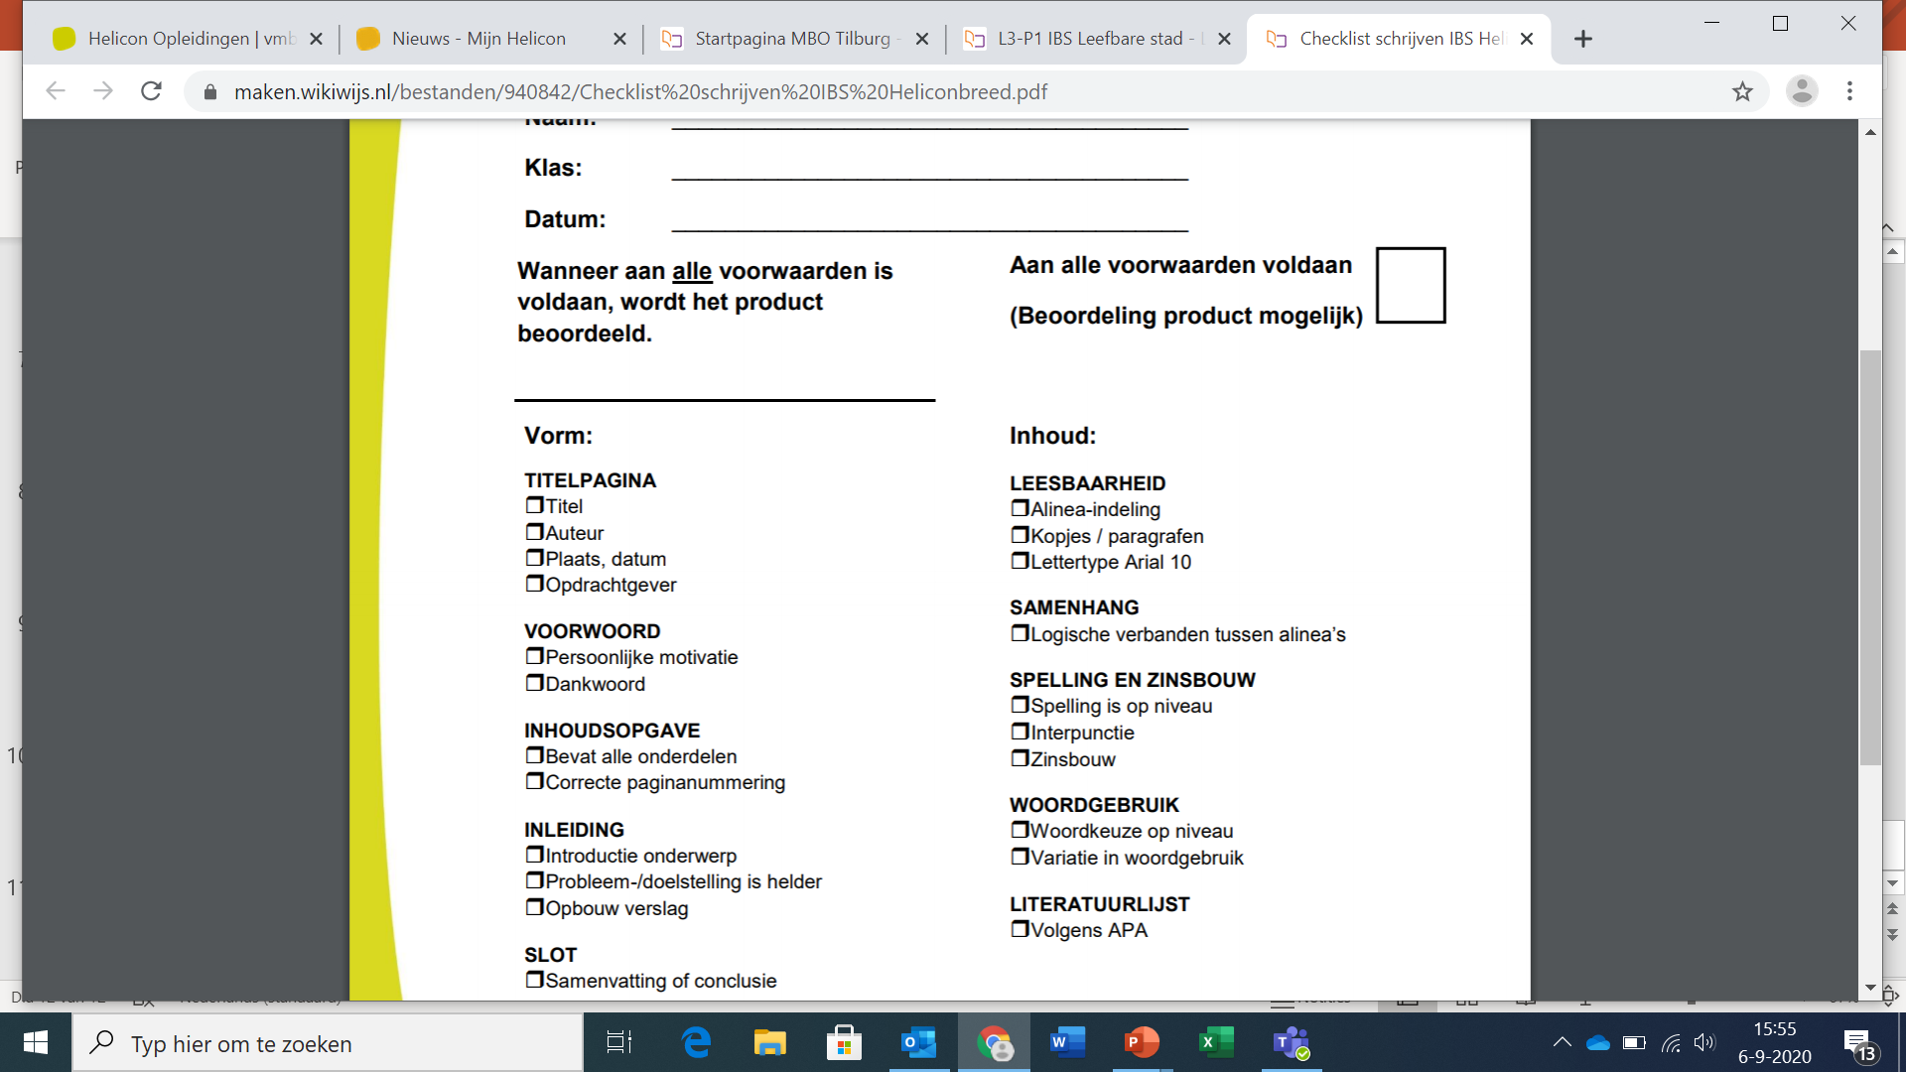
Voorwaarden voor beoordeling

Slide 10
Stappen in het proces:
Probleemstelling
Onderzoek:
Data verzamelen en analyseren
Advies:
Wet- en regelgeving
Trends
Fysieke en sociale leefomgeving
Duurzame elementen
Koppeling van probleemstelling, analyse en advies.

Slide 11
Probleemstelling Er is een duidelijke probleemstelling en de gekozen hoofd- en deelvragen zijn passend bij de probleemsteling beschreven.
Analyse: data verzamelen De gekozen methode van desk- en fieldresearch is verantwoord aan de hand van minimaal 2 argumenten. Er is aan de hand van theorie uitgelegd welke stappen in fieldresearch ondernomen zijn. Alle data is op systematische wijze verzameld, er zijn logische stappen ondernomen. Hierbij is gebruik gemaakt van beschikbare bronnen.
Analyse: data verwerken De data is stapsgewijs geanalyseerd, de verschillende stappen zijn uitgewerkt. Er is aangegeven wat de meest relevante informatie uit de bronnen is, deze informatie is gebruikt om een theoretische kader te schrijven. Het antwoord op de probleemstelling wordt beargumenteerd met behulp van de desk- en fieldresearch.

Slide 12
Trends in de verschillende specialistaites!
Advies: wet- en regelgeving Het advies is opgesteld conform de geldende en passende wet- en regelgeving.
Advies: trends Er is aan de hand van minimaal 3 voorbeelden beschreven hoe trends terugkomen in het advies.
Advies: fysieke leefbaarheid De ontwikkeling met betrekking tot de leefbaarheid van een gebied wordt beschreven. De verschillende onderdelen van het begrip ‘leefbaarheid’ zijn onderscheiden.
Advies: sociale leefbaarheid Er is beschreven hoe de betrokken doelgroep actief betrokken wordt bij de uitvoering van het advies. Er is een stappenplan beschreven hoe dit in de praktijk bereikt kan worden.
Advies: duurzame elementen
Er zijn in het advies minimaal 3 groene en/of duurzame elementen opgenomen en beargumenteerd.
Er is een verband beschreven tussen de verschillende onderdelen van ‘duurzame ontwikkeling’.

Slide 13
Koppeling analyse en advies Er is een adequate koppeling gemaakt tussen de analyse (desk-en fieldresearch) en het advies. Hierbij zijn minimaal 3 bevindingen uit de analyse gebruikt. Het advies is innovatief.
Al deze stappen leiden tot een advies beschreven in een rapport
Deze criteria hoeven dus niet meteen de volgorde van jullie adviesrapport te zijn!

Slide 14
Na de lunch: onderzoeksvaardigheden

Slide 15
Lunchpauze!

Slide 16
IBS Leefbare stad
Leerjaar 3 – Lesweek 3
Onderzoeksvaardigheden

Slide 17
Programma
Uitleg onderzoek
Op zoek naar geschikte methodes voor jullie vraag

Slide 18
Leerdoelen
Aan het einde van deze les kun je/weet je/heb je:
Uitleggen wat onderzoek is
Verschillende onderzoeksmethodes benoemen
Voorbeelden geven onderzoeksmethodes
Methode kiezen die past bij jullie onderzoeksvraag
Notes:
Wie kan kort even vertellen wat aan bod is gekomen en wat de h.s.v.z. is.

Slide 19
Onderzoek
Schrijf op: waar denk je aan bij onderzoek?

Slide 20
Wat is onderzoek?
Systematisch
Gestructureerd
Bewijzen dat iets zo is
Waarnemen (geen mening hebben)
Objectief
Subjectief

Slide 21
Controleerbaarheid
Een onderzoek moet herhaald kunnen worden!
Duidelijke beschrijving van methoden en stappen
Nauwkeurig werken
Vergroot betrouwbaarheid

Slide 22
Wat is onderzoek?
Onderzoek is het verzamelen van (nieuwe) informatie om de kennis te vergroten, om de probleemhebber een advies te kunnen geven hoe zijn probleem is op te lossen
Hoe ga je dan te werk?
Gestructureerd, systematisch, nauwkeurig en je gaat bewijzen dat iets zo is zonder er zelf wat van te vinden…tenzij…je dit kunt onderbouwen met deskresearch of fieldresearch

Slide 23
Onderzoeksmethoden
Kwalitatieve onderzoeksmethoden (onderzoek met behulp van niet-cijfermatige gegevens) bijvoorbeeld:
Groepsdiscussie
Interview
Kwantitatieve onderzoeksmethoden (onderzoek met behulp van cijfermatige gegevens bijvoorbeeld:
Enquête
Observatie
Notes:
Filmpje onder de loep

Slide 24
Enquête
Vragen stellen kan op verschillende manieren
Enquêtes (papier of digitaal), telefonisch etc.
Antwoorden op vragen zorgen voor gegevens waarmee gewerkt kan worden
De kwaliteit van de vragenlijst is heel belangrijk
De vragen bepalen het soort gegevens dat je krijgt
Bijv. Wat vond je leuk aan de excursie’
Of ‘wat vond je van de excursie’
Notes:
Bij een vragenlijst wordt aan verschillende personen een lijst met vragen voorgelegd. Deze personen vullen de vragenlijst in zonder de aanwezigheid van de onderzoeker.
Bijvoorbeeld:
• Wat is uw leeftijd?
• Hoeveel kamers bevat uw woning?
• Op welke partij hebt u vorige maand gestemd?
Vragenlijsten zijn er in allerlei soorten en maten, zoals schriftelijke enquêtes die via de post worden verzonden, digitale enquêtes en telefonische enquêtes waarbij mensen thuis worden opgebeld etc.
Een goed opgezette vragenlijst/enquête kan betrouwbare, waardevolle informatie opleveren. Veel vragenlijsten zijn echter slecht ontworpen en leveren daardoor misleidende of waardeloze informatie.

Slide 25
Vind je dit goede of slechte vragen? En waarom?
1. Wat is uw leeftijd?
0 - 20 jaar
20 - 40 jaar
40 - 60 jaar
60 jaar en ouder
2. Als u kinderen hebt en u gaat wel eens met hen zwemmen, vindt u dan dat het zwembad geschikt is voor uw kind?
Ja
Nee
3. Zult u geen gebruik maken van het binnenkort te openen squashcentrum?
Ja
Nee
Misschien

Slide 26
Uitvoeren van de vragenlijst
1. Bepaal wat de doelgroep van de enquête is.
2. Definieer de doelgroep, dus de populatie die je wilt onderzoeken.
3. Kies het type enquête en wanneer en over welke periode hij gehouden wordt.
4. Stel eerlijke en duidelijke uitleg op over het doel van de enquête.
5. Formuleer de vragen.
6. Neem een steekproef uit de populatie.
7. Voer de enquête uit.
8. Zorg voor een follow-up (zorg voor een goede respons).
9. Verwerk en analyseer de gegevens.
10. Trek conclusies.

Slide 27
Observeren
Draait om waarnemen
Kijken en/of luisteren
Vooral geschikt voor gedrag
Gebeurd veel met dieren, maar kan ook met mensen: bijvoorbeeld bij kleuters
Notes:
Observeren is een onderzoeksmethode waarbij het vooral draait om waarnemen. Dit kan bijvoorbeeld door te kijken, door te luisteren of andere gebeurtenissen waar te nemen. Observatie is geschikt voor het onderzoek naar gedrag, omdat het gedrag kan worden gezien of gehoord.

Slide 28
Interview
Vragen naar gedachten of gevoelens
Vragen naar gedrag uit het verleden
Open en gesloten vragen
Denk bij het interviewen aan:
Omgeving, rust en genoeg tijd
Niet te lang maken
Mogelijkheden om het gesprek op te nemen
Toestemming vragen om op te nemen
Notes:
Wanneer je de mening van mensen wilt weten, kun je er het best naar vragen. Omdat we gevoelens, gedachten of gedrag uit het verleden niet kunnen observeren, is het nodig om mensen te interviewen. Tijdens het interview kun je het best gebruikmaken van open vragen. Wanneer je mensen interviewt, zal niet iedereen willen meewerken. Wanneer je een interview gaat afnemen, moet je denken aan:
• De omgeving waarin het interview wordt afgenomen. Zorg voor rust en genoeg tijd.
• Maak het interview niet te lang. Mensen kunnen zich vaak niet langer dan een half uur concentreren.
• De mogelijkheid om het gesprek op te nemen. Je moet dan wel even om toestemming vragen. Je kunt het gesprek dan achteraf rustig terugluisteren.

Slide 29
Literatuur en brongebruik
Start is vaak op internet (oriënteren)
Verschillende bronnen
Wat is een goede bron?
Hoe controleer je een bron?
Wat is het voordeel van veel verschillende bronnen?

Slide 30
Bronvermelding (APA normen)
Boek Dijk, P. van, & Jansen, F. (2003). Wereldgids: Reisgids door de literatuu . Amsterdam: Promotheus.
Website Meijden, B. van der (1998). Schiphol als thema voor een geschiedenis-, internet- en/of profielwerkstuk. Geraadpleegd op 7 juli 2005, http://www.histopia.nl/schiphol.htm
Kranten/artikelen Dongen, M. van (7 juli 2005). Bestuur hoofdstad is niet effectief. Volkskrant, p. 12.

Slide 31
Aan de slag!
Bedenk welke methode bij jullie onderzoeksvraag past.
Denk na in hoeverre de deelvragen beantwoord kunnen worden met een methode. Zorg dat je het kan beargumenteren.
Om 15:30 uur vertel je centraal welke methode jullie van plan zijn te gaan gebruiken. Motiveer waarom.

